Slide 1
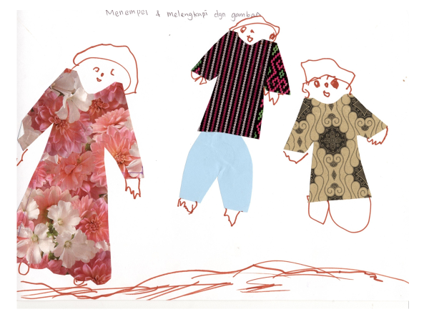
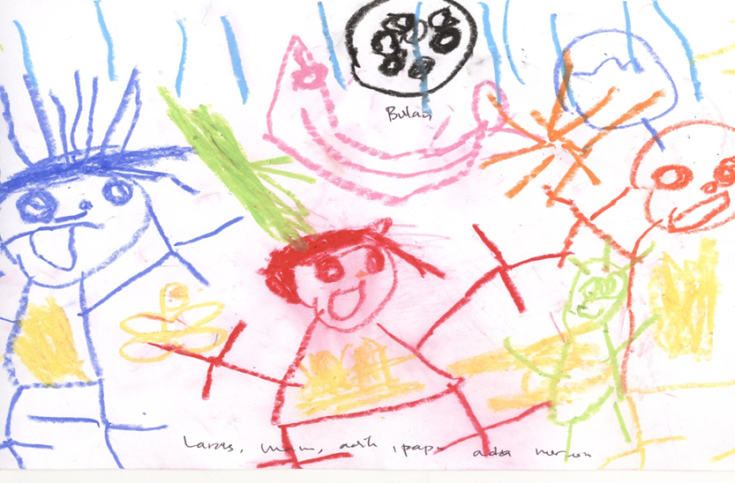
cara belajar aud

Slide 2
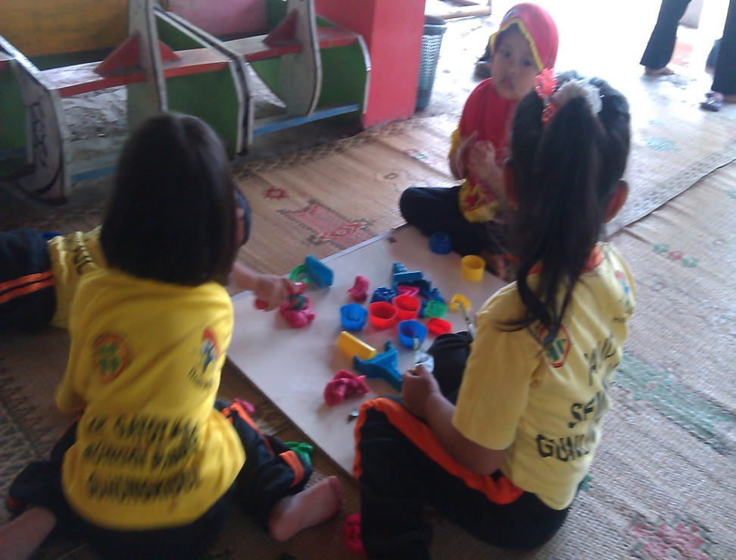
Apa itu bermain
kegiatan spontan anak untuk berimajinasi, berekplorasi,bersosialisasi, berkreasi, dan mengekspresikan perasaan secara menyenangkan.
Kegiatan bermain dilakukan dengan senang (gembira), atas inisiatif sendiri, menggunakan daya khayal (imaginatif), menggunakan panca indera, dan seluruh anggota tubuhnya

Slide 3
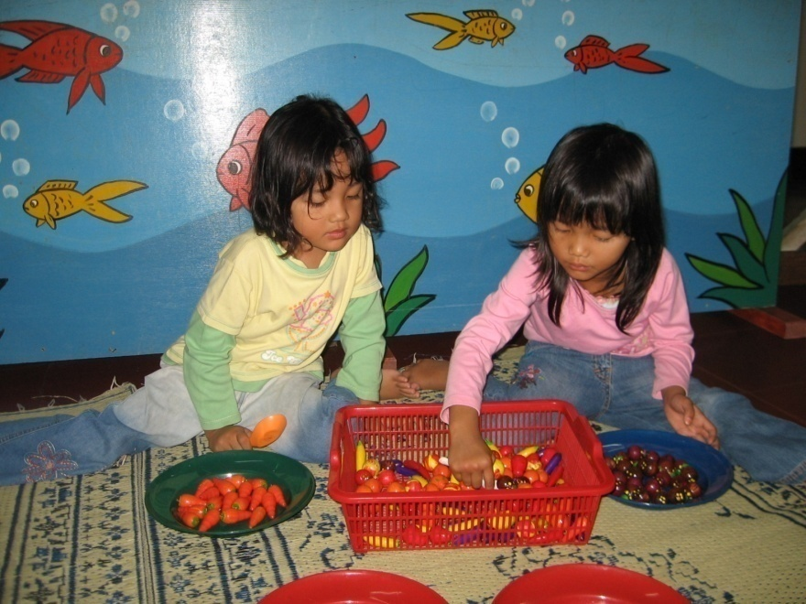
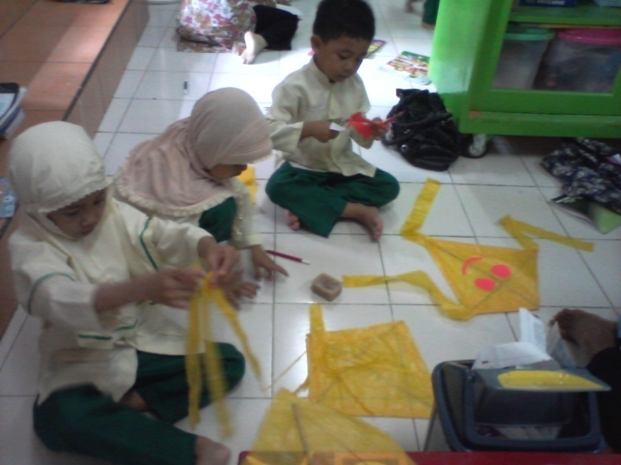
Alasan anak bermain

Slide 4
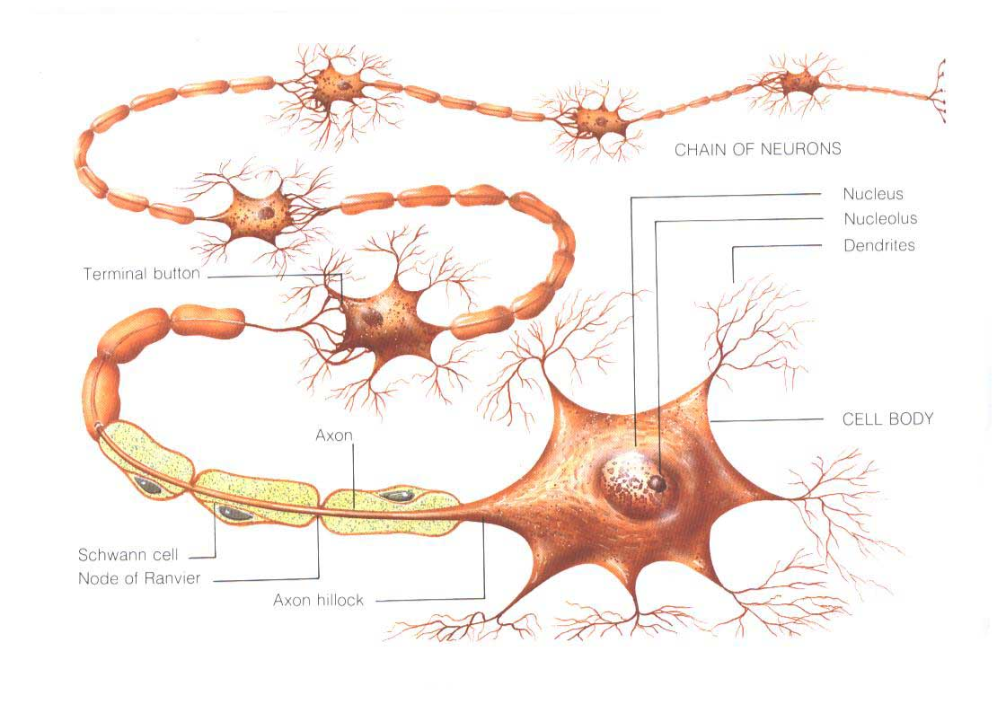
Saat bermain semua indera anak bekerja aktif. Semua informasi ---→ yang ditangkap indera anak, disampaikan ke otak sebagai rangsangan --→ sel-sel otak aktif berkembang --→membentuk perkawatan.
Otak yang rimbun karena banyak perkawatan memiliki kemampuan yang baik

Slide 5
Manfaat bermain
Melatih seluruh anggota badan termasuk penginderaannya.((penglihatan, pendengaran, penciuman, pengecapan, dan perabaan) anak berkesempatan melakukan kegiatan yang melibatkan gerakan-gerakan tubuh yang membuat tubuh anak sehat dan otot-otot tubuh menjadi kuat.
Mengembangkan kemampuan berpikir kreatif
Melatih keterampilan memecahkan masalah

Slide 6
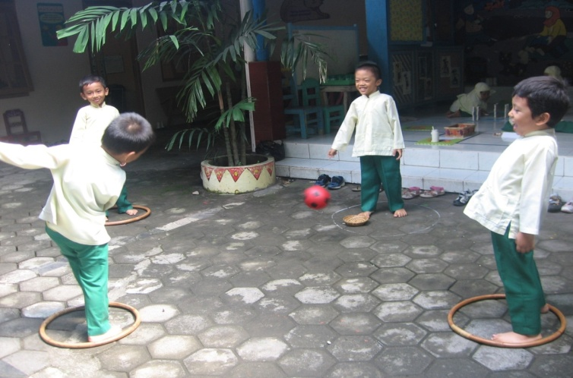
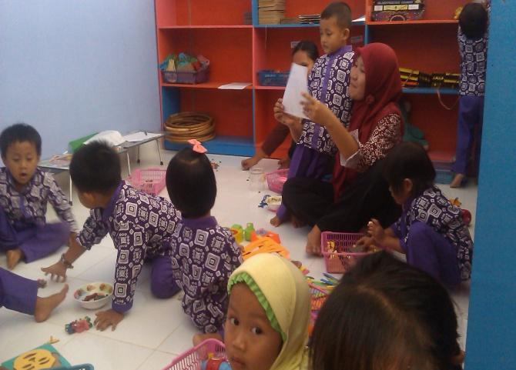
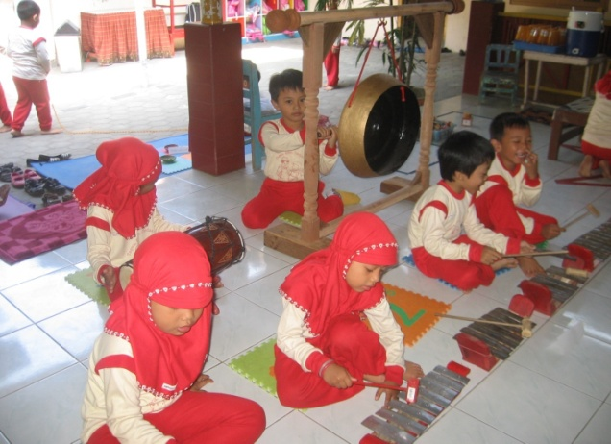
              Melatih mengatasi ketakutan dan kekhawatiran
              Mengembangkan pengetahuan baru
              Meningkatkan kemampuan menggunakan alat
              Mengembangkan kemampuan berbahasa.

Slide 7
Karakteristik bermain
Aktif
Bermain melibatkan aktifitas fisik dan mental.
Bermakna
kegiatan bermain yang di lakukan harus sesuai minat dan kebutuhan anak dan mengembangkan semua aspek perkembangan.
Simbolik
Anak bermain dengan benda untuk menghadirkan konsep
yang dimiliki

Slide 8
LANJUTAN
Menyenangkan
anak bermain dengan senang (gembira), tanpa paksaan
5. Sukarela
anak bermain dengan motivasi dari dalam dirinya (spontan)
6. Episodik
anak bermain dengan fase waktu; babak awal, tengah, dan akhir
Ada aturan
kegiatan bermain dilakukan dengan aturan yang di buat oleh pendidik bersama anak-anak sehingga kegiatan bermain berjalan dengan tertib

Slide 9
JENIS-JENIS MAIN :
1.MAIN SENSORIMOTOR / FUNGSIONAL
2.MAIN PERAN
3.MAIN PEMBANGUNAN

Slide 10
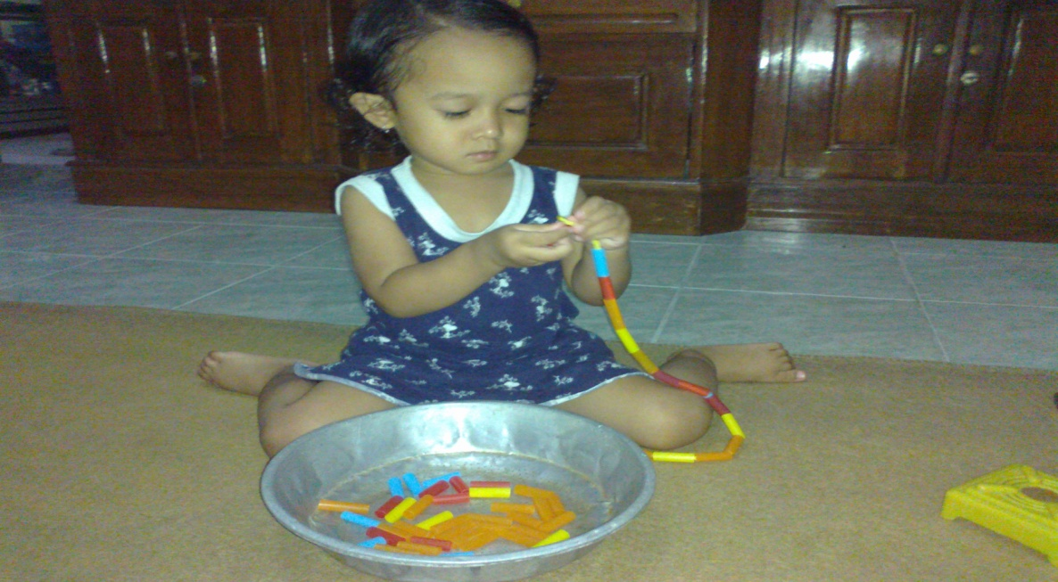
MAIN SENSORIMOTOR
Gerakan bebas otot besar dan kecil
serta menggunakan seluruh inderanyauntuk melatih tubuh dan fungsi-fungsi sensorimotornya
Menangkap rangsangan melalui penginderaan dan menghasilkan gerakan sebagai reaksinya

Slide 11
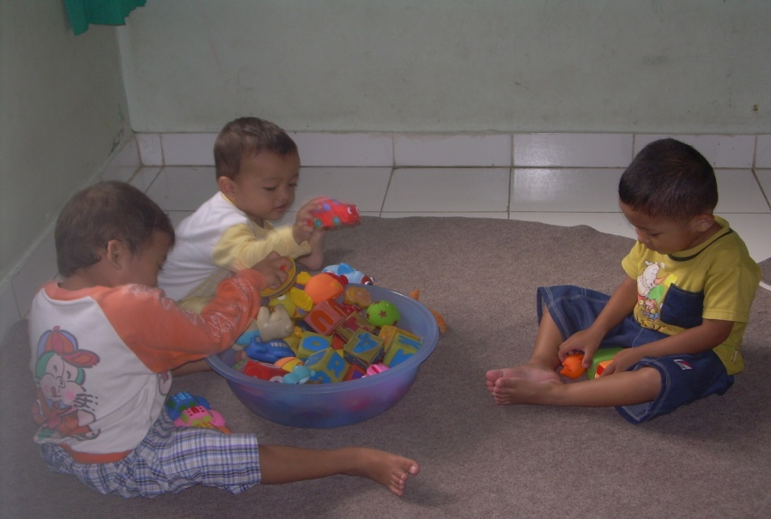

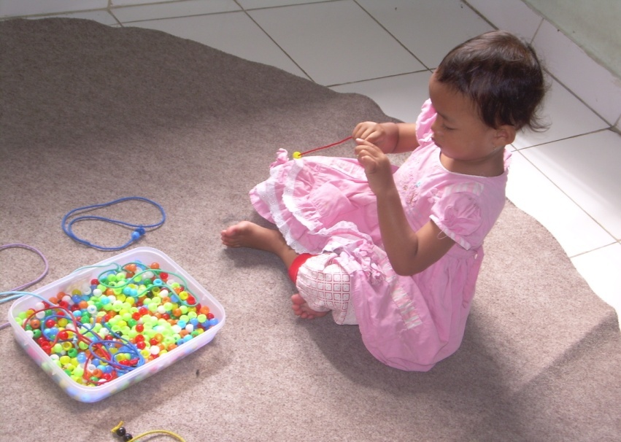
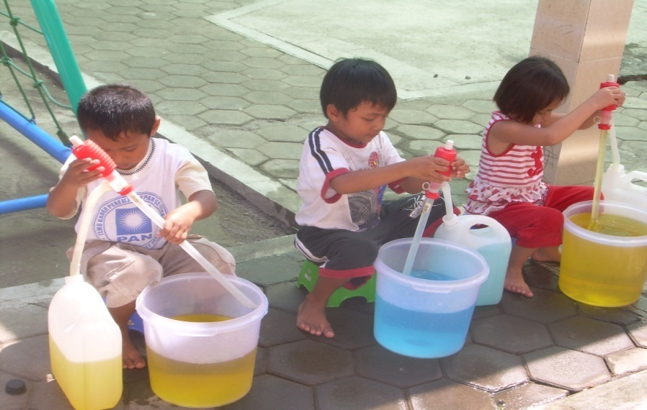
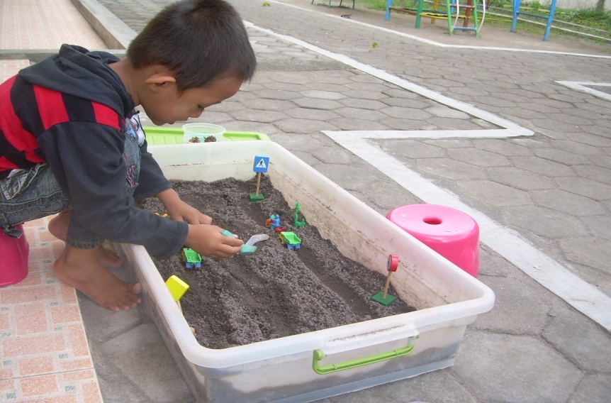
Bermain sensorimotor

Slide 12
KEBUTUHAN MAIN SENSORIMOTOR TERPENUHI
Anak disediakan kesempatan untuk berhubungan dengan bermacam-macam bahan dan alat permainan yang dapat merangsang semua indera dan disediakan baik di dalam maupun di luar ruangan.
Anak diberi kesempatan untuk bergerak secara bebas, untuk bereksplorasi dengan alat dan bahan main dengan semua inderanya.
Lingkungan baik di dalam maupun di luar ruangan menyediakan kesempatan untuk berhubungan dengan banyak tekstur dan berbagai jenis bahan bermain yang berbeda yang mendukung setiap kebutuhan perkembangan anak

Slide 13
Tahap perkembangan main sensorimotor
Pada usia lebih awal, anak main sensorimotorik dengan cara mengulang gerakan beberapa kali untuk merasakan sesuatu dengan tubuhnya (bodily sensation). Anak juga senang bermain dengan anggota tubuhnya
Anak bermain sensorimotor dengan cara mengulang-ulang tindakan dengan menggunakan benda sehingga anak merasakan sesuatu dari tindakannya (bodily awareness)
Misalnya anak memukul-mukul sesuatu di meja untuk mendengarkan suaranya

Slide 14
4. anak melakukan rangkaian kegiatan yang sudah memiliki tujuan (Cognition function).
misalnya menuangkan air ke dalam teko, menumpuk balok atau menjejerkannya
5. anak menggunakan benda dengan berbagai cara. Pada tahap ini anak terlihat tekun dengan kegiatannya (persistence).
Misalnya anak mengisi teko dengan air dan kemudian menuangkannya ke dalam wadah berbagai ukuran.

Slide 15
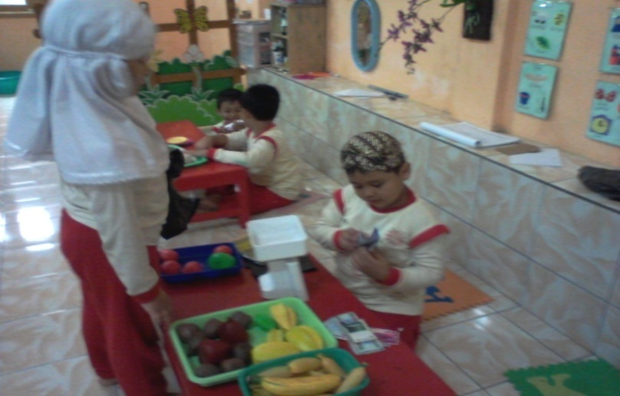
Main Peran
Anak bermain dengan benda untuk menghadirkan konsep yang dimiliki
Main peran juga disebut main simbolik, role play, pura-pura, make-believe, fantasi, imajinasi, atau main drama

Slide 16
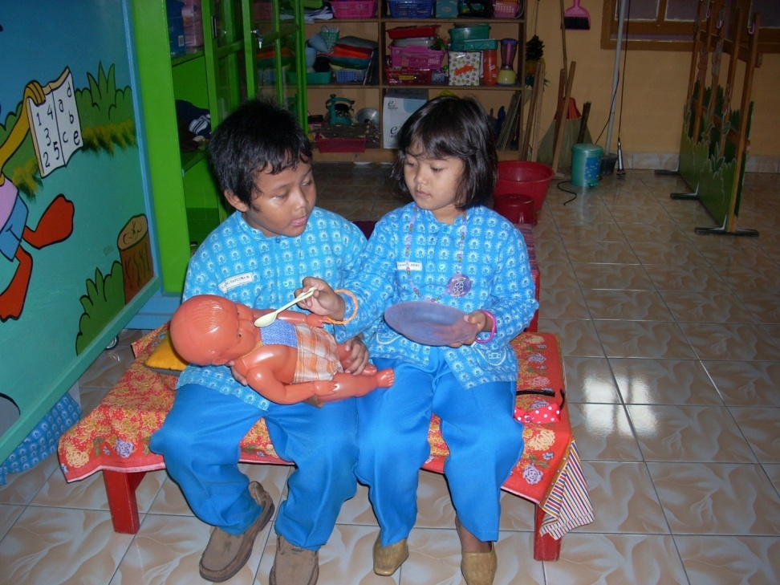
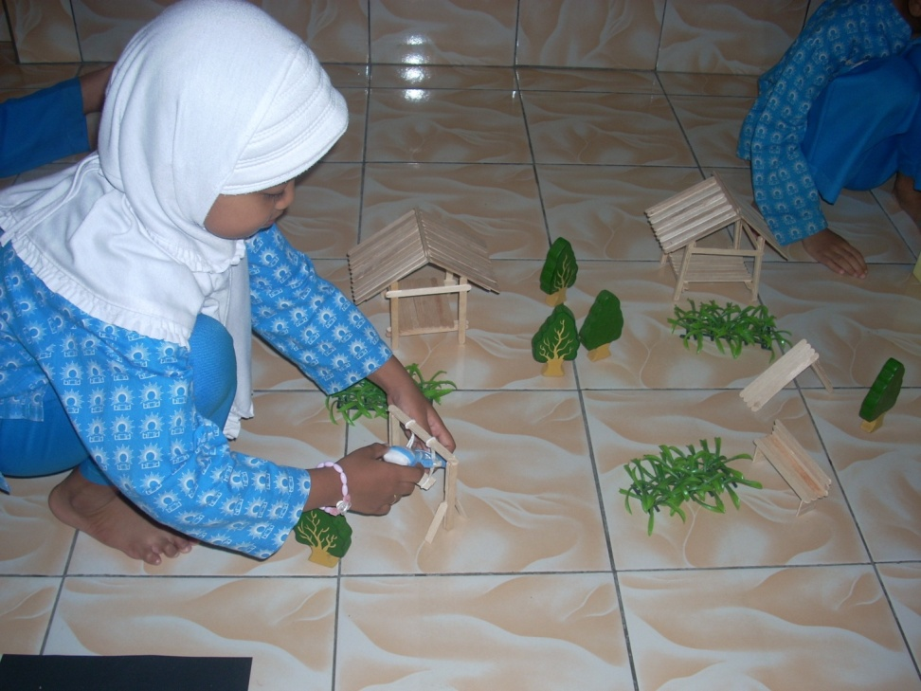
Main Peran
Berperan sebagai ayah dan ibu yang sedang menyuapi anaknya
Main peran di taman kota

Slide 17
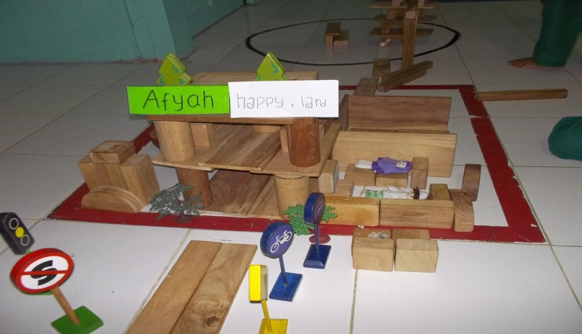
Main Pembangunan
diartikan sebagai main manipulative yakni menggunakan bahan main untuk dijadikan berbagai bentuk sesuai dengan imajinasi dan gagasan anak.
Melalui benda-benda seperti cat, krayon, spidol, play dough, pasir, tanah liat, balok unit, lego, balok berongga, dan puzzle anak mengeluarkan idenya dan menghasilkan sebuah karya

Slide 18
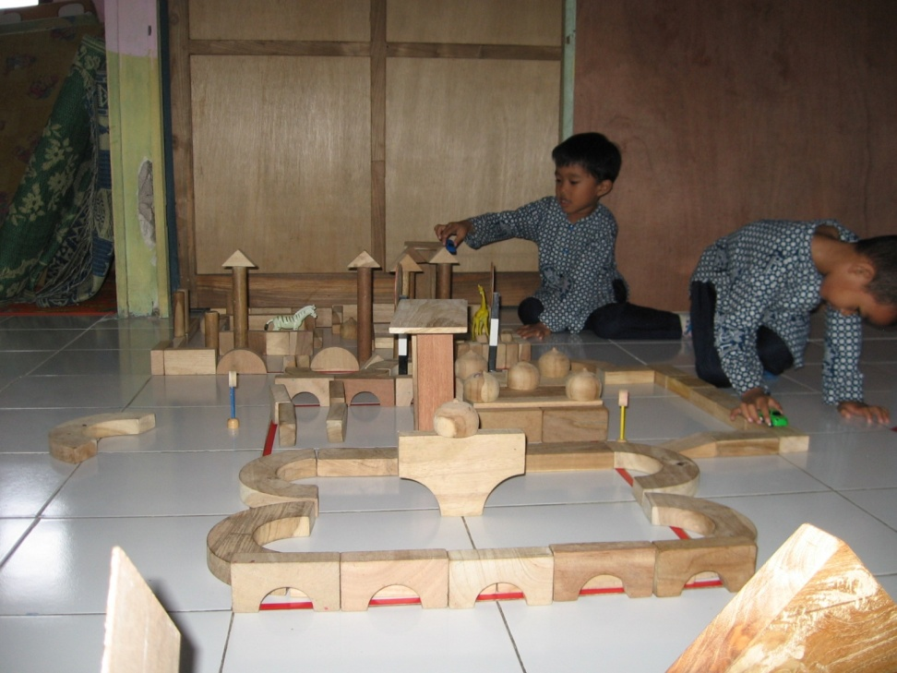
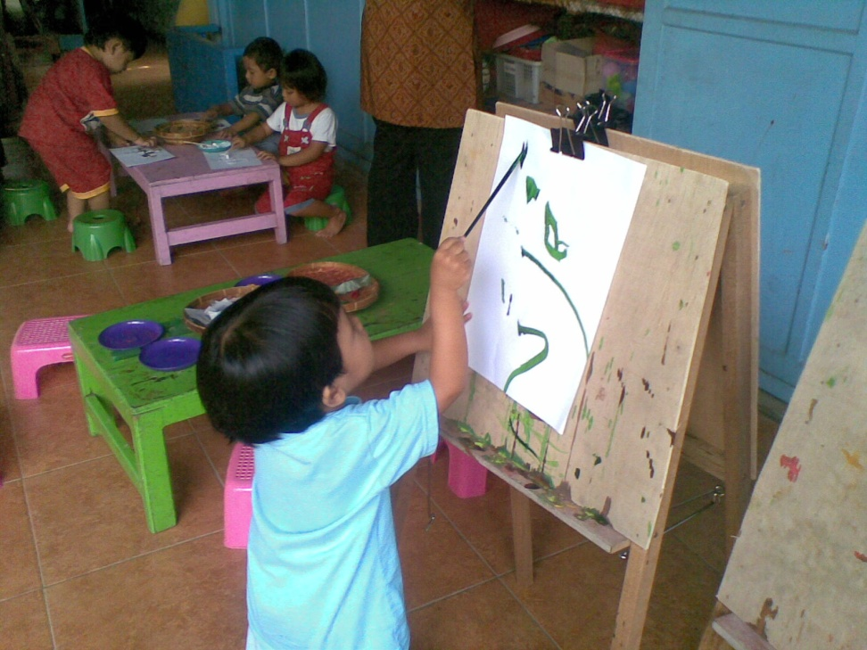
Main Pembangunan
Membangun balok secara bersama/kelompok
Melukis dengan cat air

Slide 19
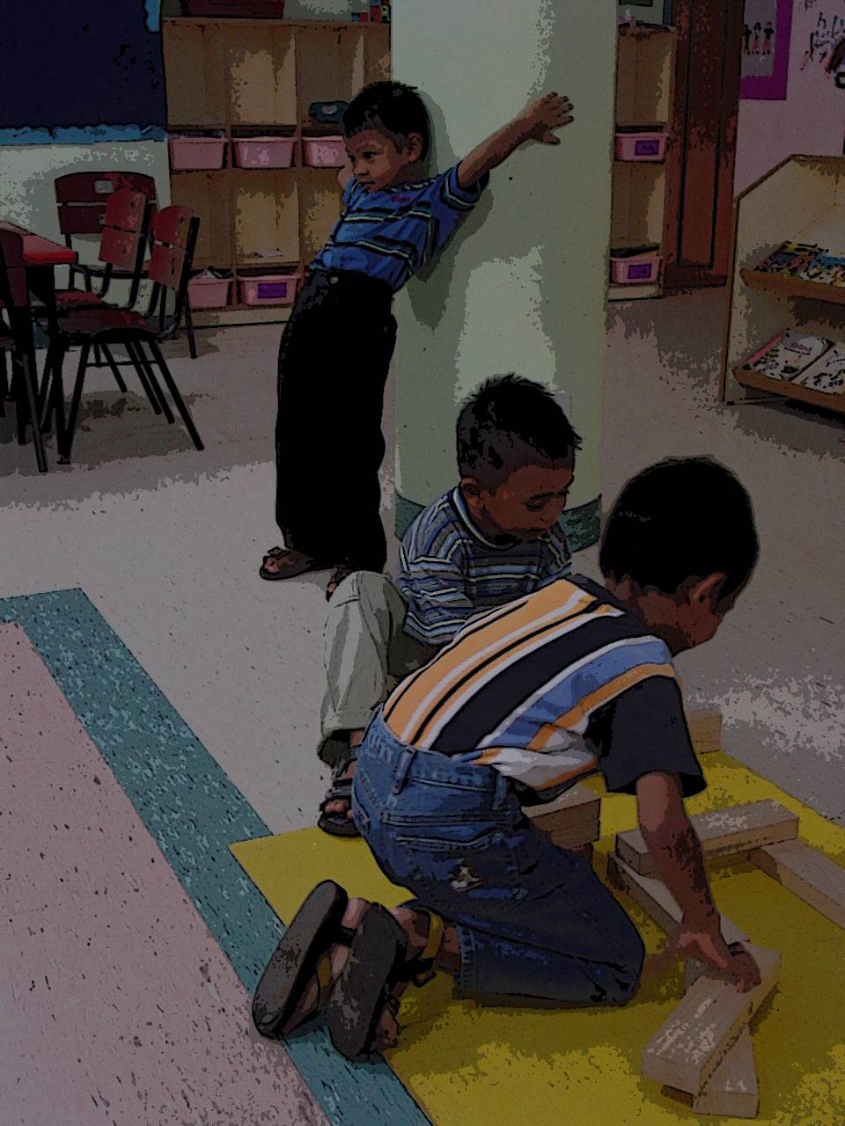
PERILAKU
TIDAK PEDULI
Perilaku Sosial Anak dlm Bermain
Perilaku tidak peduli
Anak tidak bermain, tetapi terlibat dalam “perilaku tidak peduli.”

Slide 20
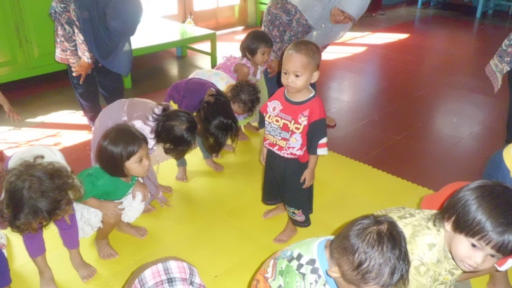
Perilaku penonton
Anak memperhatikan anak lain saat bermain. Mereka mungkin berhubungan secara lisan, tetapi tidak ikut main.

Slide 21
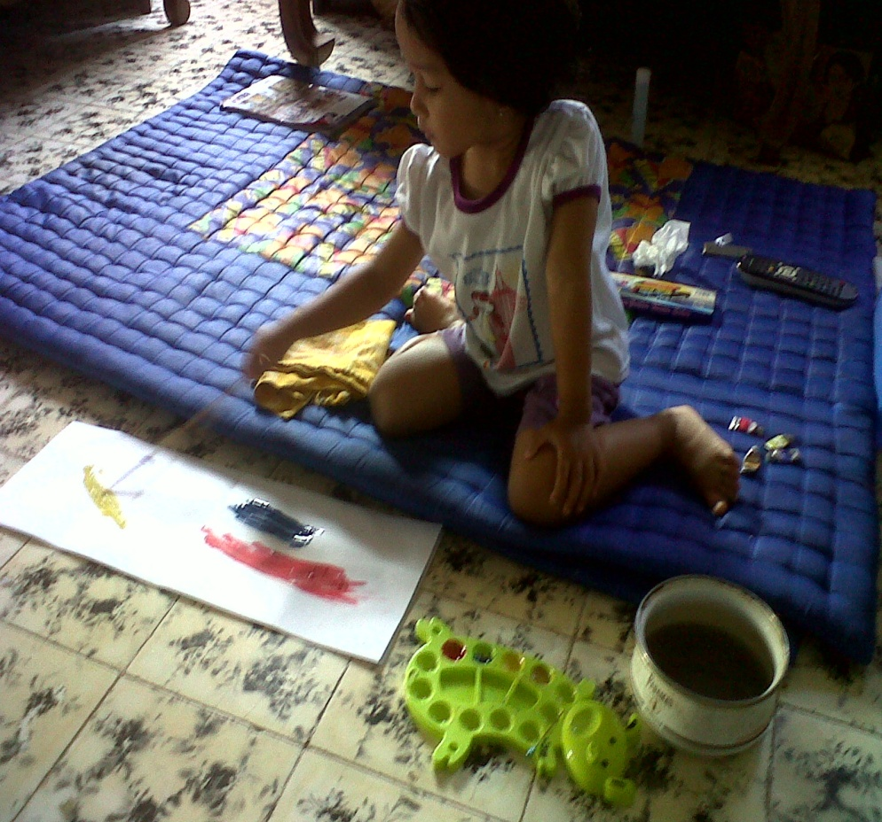
SENDI
Sosial sendiri
Anak terlibat dalam main dengan diri sendiri. Main yang dimaksud sepenuhnya mengatur sendiri.

Slide 22
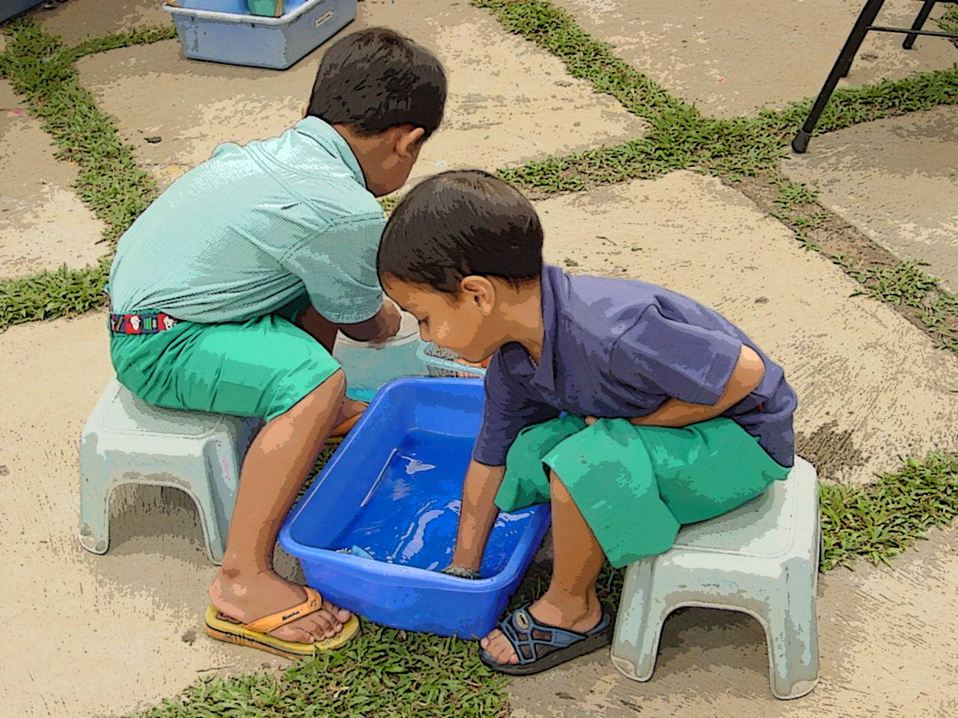
SOSIAL BERDAMPINGAN
Sosial berdampingan
Anak main dekat dengan anak lainnya. Anak terlibat dalam permainan nya sendiri, tetapi senang dengan kehadiran anak lainnya.

Slide 23
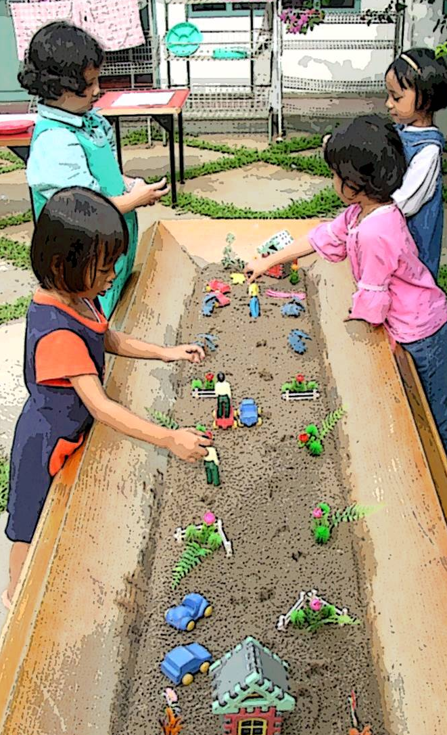
SOSIAL
BERSAMA
Sosial bersama
Anak main dengan anak lainnya dalam satu kelompok. Ia dapat bertukar bahan main, tetapi tidak ada tujuan yang direncanakan.

Slide 24
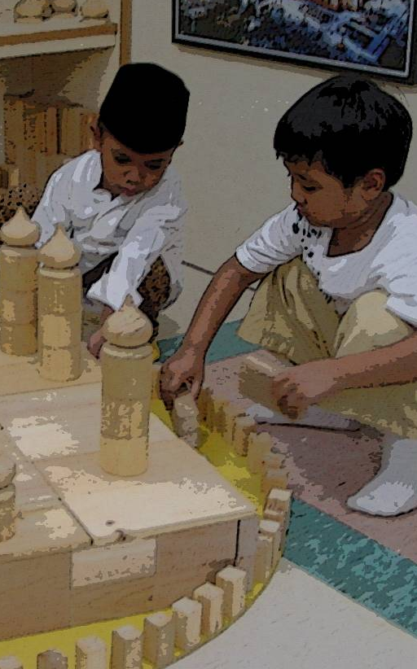
SOSIAL
BEKERJASAMA
Sosial bekerjasama
Anak main dengan anak lain dan mainnya memiliki
tujuan yang direncanakan. Anak merencana-kan dan berperan.

Slide 25
praktek
Rancang kegiatan main math
Rancang kegiatan main keaksaraan
Rancang kegiatan main seni
Rancang kegiatan main peran
Rancang kegiatan main bahan alam

Slide 26
SEKIAN ....MATURNUWUN

